Slide 1

Дистанционные преступления
Информация подготовлена
Управлением МВД России по г. Череповцу

Slide 2

Проблематика ДИСТАНЦИОННЫХ ХИЩЕНИЙ
Статистические данные дистанционных преступлений за 11 месяцев 2024 год
-4,7%
-10%

Slide 3
Проблематика ДИСТАНЦИОННЫХ ХИЩЕНИЙ
Причиненный ущерб денежных средств в г. Череповце
За 11 месяцев 2024г. причиненный ущерб гражданам составил более 336,7 млн. рублей (2023г. – 236,7 млн. руб.)

Slide 4


Проблематика ДИСТАНЦИОННЫХ ХИЩЕНИЙ
ДЕМОГРАФИЧЕСКИЙ АНАЛИЗ ПОТЕРПЕВШИХ за 11 месяцев 2024 года
По месту жительства
По возрасту потерпевших
Жители Индустриального района
Жители Зареченского района
Жители Зашекснинского района
Жители Северного района
Иногородние жители
47%
53%

Slide 5
Проблематика ДИСТАНЦИОННЫХ ХИЩЕНИЙ
Самые частые мошеннические схемы
Звонок от якобы сотрудников банка, правоохранительных органов, операторов сотовой связи и так далее;
Ссылка на фишинговые сайты;
Покупка/продажа товаров через интернет («Авито», «Вконтакте», «Telegram»);
Инвестиции с видимостью первой прибыли (Биржа);
Быстрый заработок (трудоустройство) для неквалифицированных сотрудников (работников);
Оплата в торговых точках.

Slide 6
Методы борьбы
НЕ ОТВЕЧАЙТЕ на незнакомые номера
ПРЕРВИТЕ разговор о переводах и счетах
НЕ СООБЩАЙТЕ персональные данные, коды, пароли
44 %

Slide 7
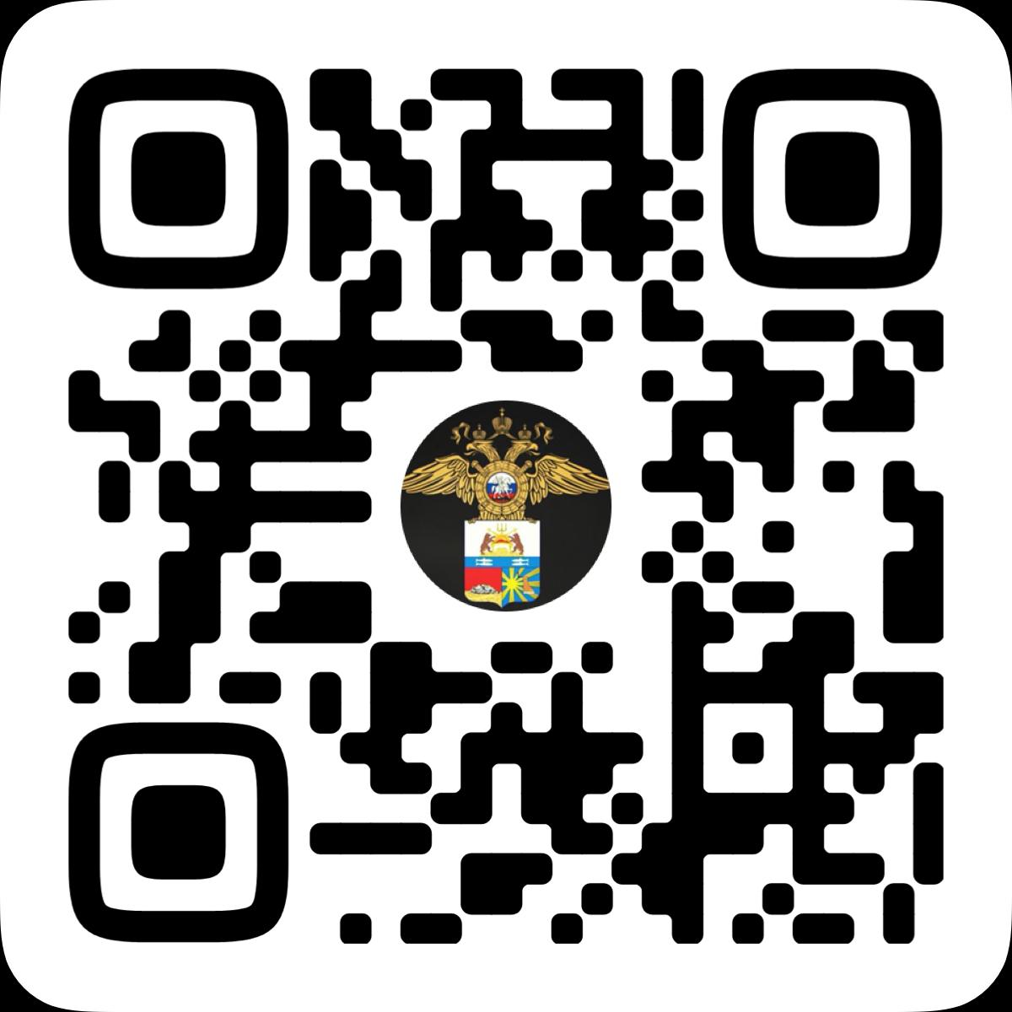
Наиболее полную информацию можно узнать в группе УМВД ВКонтакте

